Slide 1
ГБОУ школа-интернат № 3 г.о.Тольятти
Региональный учебно-методический (ресурсный) центр
2020г.

Slide 2
В 2020 году ГБОУ школа-интернат № 3 г.о. Тольятти одна из первых образовательных учреждений Самарской области приняла участие в реализации мероприятий федерального проекта «Современная школа» национального проекта «Образование».
Целью реализации мероприятий является создание современных условий для обучения и воспитания детей с ограниченными возможностями здоровья, обучающихся с инвалидностью путем обновления инфраструктуры отдельных образовательных организаций, которое влечет за собой изменение содержания и повышение качества образовательного процесса.

Slide 3
Оснащение кабинетов в рамках реализации федерального проекта «Современная школа» национального проекта «Образование»
В рамках федерального проекта «Современная школа» национального проекта «Образование» в ГБОУ школе-интернате № 3 г.о.Тольятти оснащено современным оборудованием 17 кабинетов: учебные классы, кабинеты трудового обучения, кабинеты коррекционно-развивающего обучения, кабинеты ЛФК и др.

Slide 4
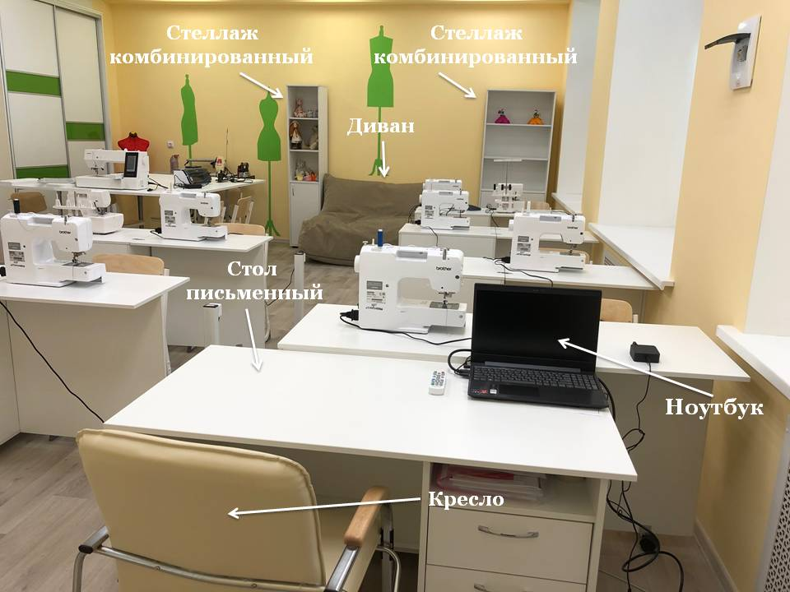
Трудовой профиль «Швейное дело»

Slide 5
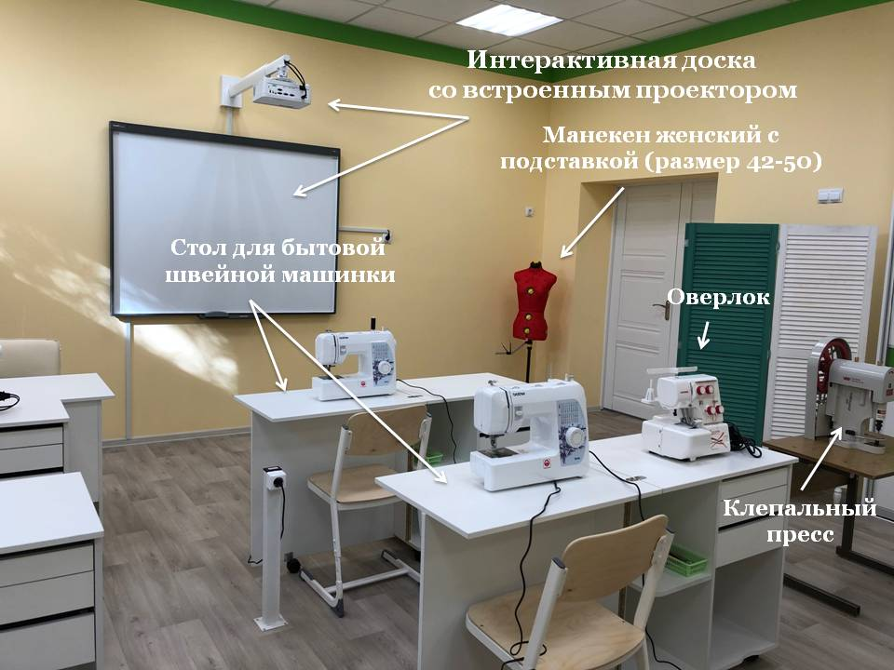
Трудовой профиль «Швейное дело»

Slide 6
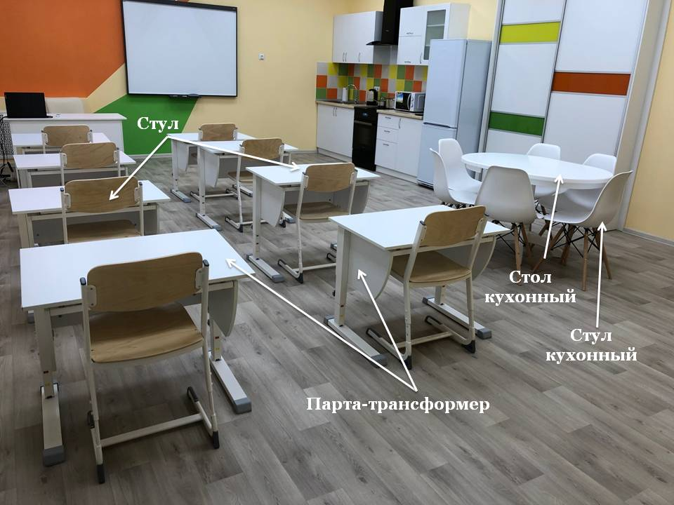
Трудовой профиль «Подготовка младшего обслуживающего персонала»

Slide 7
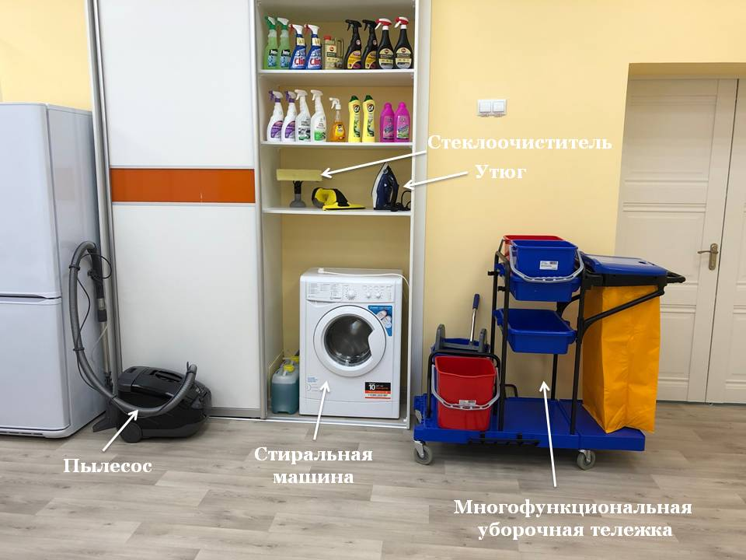
Трудовой профиль «Подготовка младшего обслуживающего персонала»

Slide 8
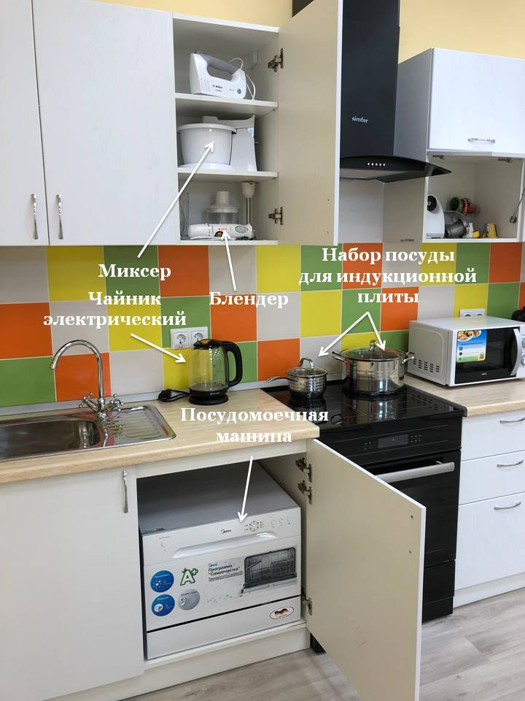
Трудовой профиль «Подготовка младшего обслуживающего персонала»

Slide 9
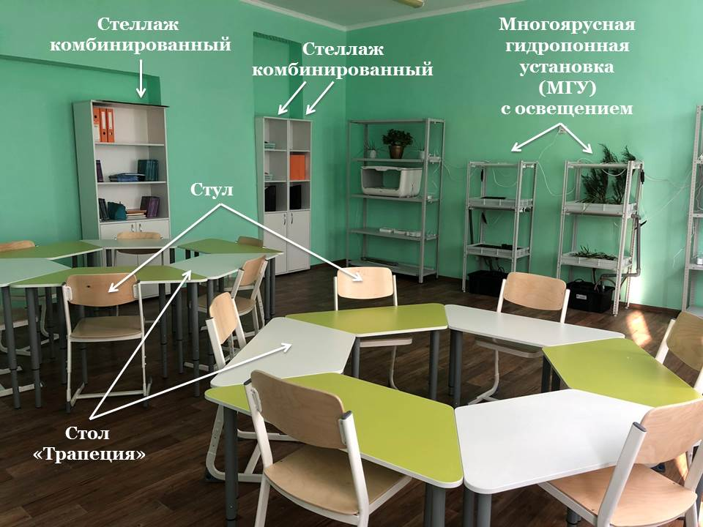
Трудовой профиль «Цветоводство и декоративное садоводство»

Slide 10
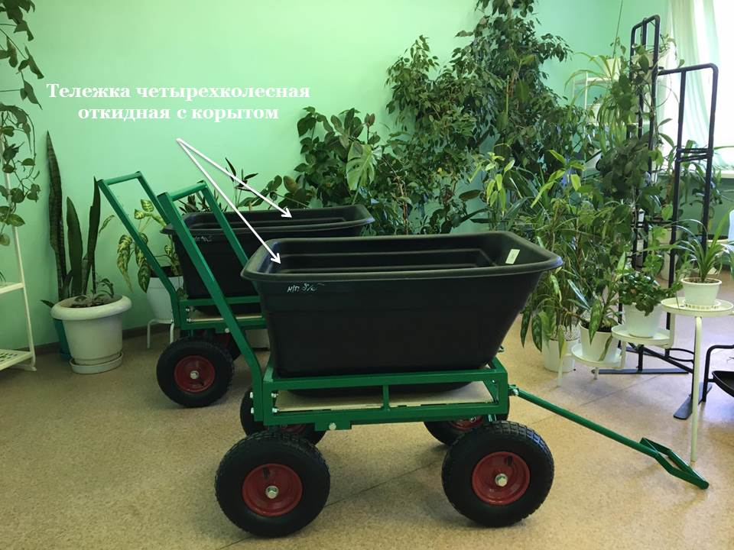
Трудовой профиль «Цветоводство и декоративное садоводство»

Slide 11
Информационный центр

Slide 12
Кабинет коррекционно-развивающего сопровождения – сенсорная комната (светлая)

Slide 13
Кабинет коррекционно-развивающего сопровождения – сенсорная комната (светлая)

Slide 14
Кабинет коррекционно-развивающего сопровождения – сенсорная комната (светлая)

Slide 15
Кабинет коррекционно-развивающего сопровождения – сенсорная комната (тёмная)

Slide 16
Кабинет коррекционно-развивающего сопровождения обучающихся с РАС

Slide 17
Создание РУМ(Р)Ц
Распоряжением Министерства образования и науки Самарской области № 675-р от 28.08.2020 «О создании в 2020 году региональных учебно-методических (ресурсных) центров, оказывающих методическую помощь педагогическим работникам общеобразовательных учреждений, психолого-педагогическую помощь детям и родителям, в том числе с использованием дистанционных технологий и сетевой формы реализации образовательных программ» на базе ГБОУ школы-интерната № 3 г.о.Тольятти создан региональный учебно-методический (ресурсный) центр (РУМ(Р)Ц).

Slide 18
Задачи
РУМ(Р)Ц
Методическая помощь педагогическим работникам ОУ по вопросам реализации АООП (в том числе предметной области «Технология»)
Психолого-педагогическое консультирование педагогов и родителей, в том числе с использованием дистанционных технологий и сетевой формы
Психолого-педагогическая, коррекционно-развивающая, компенсирующая и логопедическая помощь детям

Slide 19
Направления деятельности РУМ(Р)Ц
Консультирование, информирование и просвещение педагогов по вопросам сопровождения детей с ОВЗ и инвалидностью
Организация и проведение мероприятий для педагогов по вопросам обучения и воспитания детей с ОВЗ и инвалидностью
Организация и проведение мероприятий по вопросам разработки и реализации АООП, СИПР для детей с ОВЗ и инвалидностью

Slide 20
Место нахождения Учреждения
445004, РФ, Самарская область,
г.о. Тольятти, ул. Кирова, 64
Телефон 8 (8482) 22-29-34
E-mail school3i@edu.tgl.ru
Официальный сайт
https://schola3i.minobr63.ru/
Мы открыты и готовы к сотрудничеству!

